Slide 1





PHÒNG GD & ĐT QUẬN LONG BIÊN
TRƯỜNG TIỂU HỌC PHÚC LỢI
MÔN: TIẾNG VIỆT
VIẾT

Slide 2




Tập viết chữ hoa
U, Ư

Slide 3

Yêu cầu cần đạt
01
- Viết đúng chữ U, Ư cỡ vừa và cỡ nhỏ.
Viết đúng câu ứng dụng:
Rừng U Minh có nhiều loài chim quý.
02
03
- Rèn cho mình tính kiên trì và cẩn thận khi viết.

Slide 4

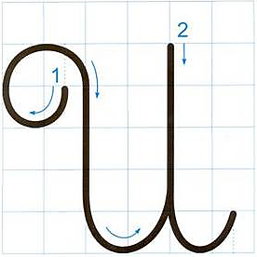
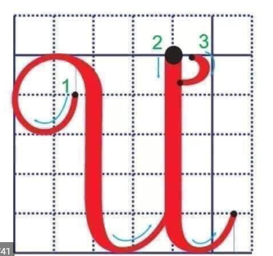
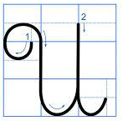
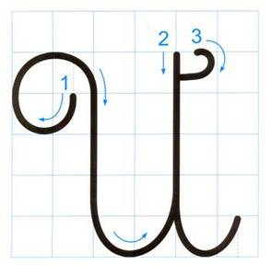
Viết chữ hoa U, Ư
Quan sát và nêu chiều cao, độ rộng của chữ hoa U, Ư ?
Chữ hoa U, Ư gồm mấy nét?

Slide 5
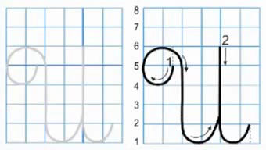
Viết chữ hoa U (cỡ vừa)

Slide 6
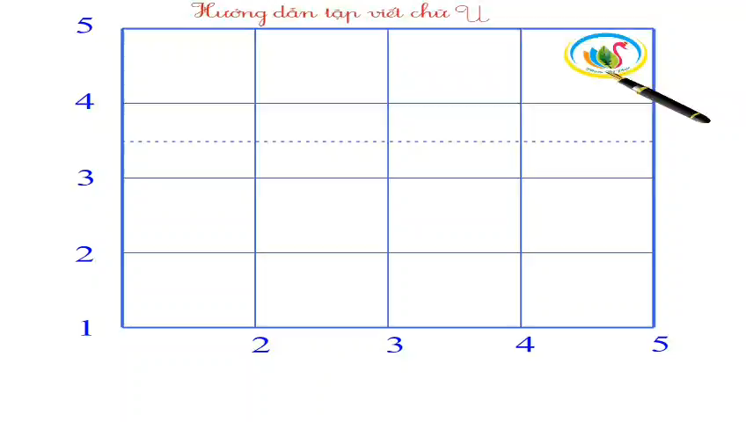
Viết chữ hoa U (cỡ nhỏ)

Slide 7
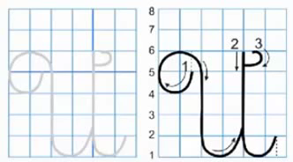
Viết chữ hoa Ư (cỡ vừa)

Slide 8
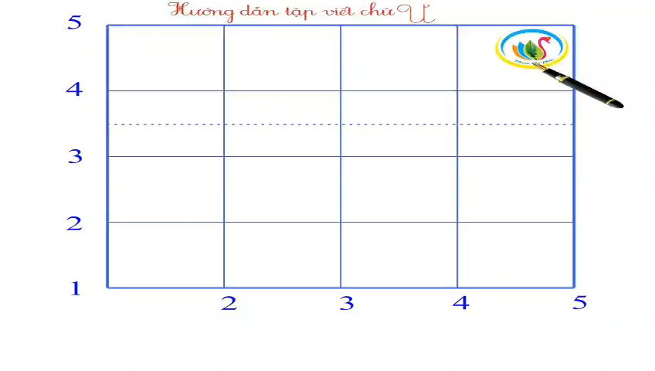
Viết chữ hoa Ư (cỡ nhỏ)

Slide 9




Viết bảng con

Slide 10

VIẾT ỨNG DỤNG
Rừng U Miζ có ηΗϛu loài εim Ǖίý. .
a. Chữ cái nào được viết hoa?
→ Chữ R, U, M
b. Những chữ cái nào cao 2.5 li ?
→ Chữ R, U, M, g, h, l, y

Slide 11
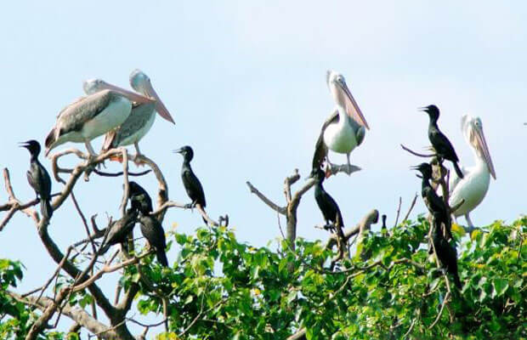

Slide 12






Thực hành
viết vở

Slide 13
Yêu cầu cần đạt
01
- Viết đúng chữ U, Ư cỡ vừa và cỡ nhỏ.
Viết đúng câu ứng dụng:
Rừng U Minh có nhiều loài chim quý.
02
03
- Rèn cho mình tính kiên trì và cẩn thận khi viết.

Slide 14

Vận dụng
Hôm nay, con học bài gì ?
Sau bài học, con cảm nhận thế nào ?

Slide 15
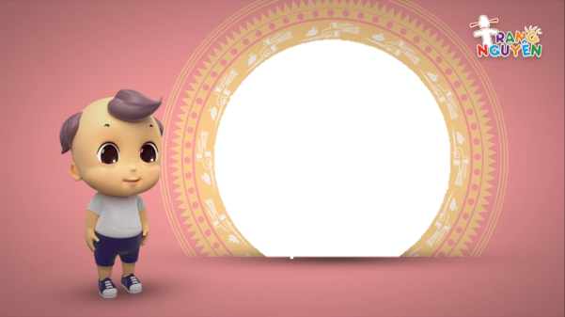
Định hướng tiếp theo
Về nhà đọc và trả lời bài.
Chuẩn bị Đọc: Khủng long/ SGK – tr. 42

Slide 16


Củng cố, dặn dò

Slide 17








CHÀO TẠM BIỆT
CÁC CON!

